Slide 1
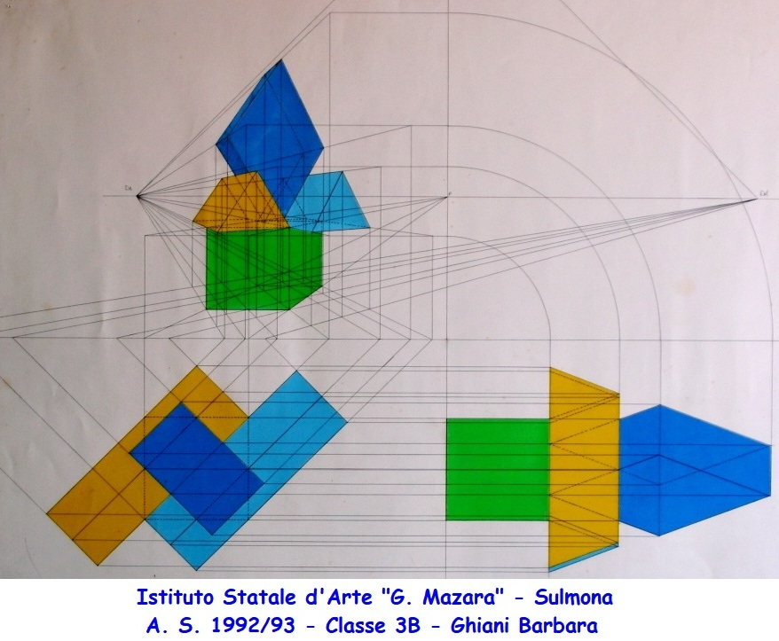
Geometria descrittiva dinamica
Indagine insiemistica sulla doppia proiezione ortogonale di Monge
OPERAZIONI DI RIBALTAMENTO
RIBALTAMENTO DEL PIANO PROIETTANTE π₁ – ESEMPI CON RIBALTAMENTO DI SEZIONI DI PIRAMIDE, CONO E SFERA
Il disegno di copertina
è stato eseguito
nell’a. s. 1992/93
da
Ghiani Barbara
della classe 3B
dell’ Istituto Statale d’Arte
«G. Mazara»
di Sulmona
per la materia
Disegno geometrico e architettonico
del vecchio ordinamento
Insegnante:
Prof. Elio Fragassi
Indice
1
Ribaltamento della sezione di una piramide retta a base triangolare
2
Ribaltamento della sezione di un cono circolare retto
3
Ribaltamento della sezione di una sfera
Per accedere alle pagine selezionare il numero
Il materiale può essere riprodotto citando la fonte
Autore Prof. Arch. Elio Fragassi

Slide 2
Torna a indice
GEOMETRIA DESCRITTIVA DINAMICA – RIBALTAMENTO DEL PIANO PROIETTANTE SU π₁ - ESEMPI
SEZIONE DI UNA PIRAMIDE RETTA A BASE TRIANGOLARE
t₂α
DATI
V’’
Sia data la piramide a base triangolare A(A’,A’’); B(B’, B’’), C(C’,C’’) e vertice V(V’,V’’)
A’’
B’’
C’’
lt
Sia essa sezionata dal piano α (t₁α, t₂α) proiettante su π₁
B’
A’
V’
C’
t₁α

Slide 3
Torna a indice
GEOMETRIA DESCRITTIVA DINAMICA – RIBALTAMENTO DEL PIANO PROIETTANTE SU π₁ - ESEMPI
RICERCA DELLA FIGURA DI SEZIONE
t₂α
V’’
4’’
3’’
Date le caratteristiche geometriche del piano di sezione il solido viene tagliato nei punti 1 e 2 sugli spigoli della base e nei punti 3 e 4 sugli spigoli delle facce laterali
A’’
B’’
C’’
lt
1’’
2’’
B’
Pertanto la figura piana di sezione si presenta su π₁ in scorcio totale nei punti 1’, 2’, 3’ 4’ e, proiettandoli suπ₂ si presenta in forma di quadrilatero nei punti 1’’, 2’’, 3’’, 4’’
1’
A’
3’
V’
4’
2’
C’
t₁α

Slide 4
Torna a indice
GEOMETRIA DESCRITTIVA DINAMICA – RIBALTAMENTO DEL PIANO PROIETTANTE SU π₁ - ESEMPI
PROCEDURA DI RIBALTAMENTO DELLA FIGURA DI SEZIONE
Essendo il piano α proiettante determiniamo su π₁ la traccia (t₂α) mediante una retta perpendicolare a t₁α
t₂α
V’’
Proiettati i punti 3’’ e 4’’ su t₂α li ribaltiamo sulla retta ribaltata (t₂α) quindi li proiettiamo nello spazio del ribaltamento mediante rette parallele a π₁
4
4’’
Intersecando nello stesso spazio le proiezioni dei punti 3’ e 4’ si determinano i punti 3 e 4
3’’
3
Collegando i punti 3 e 4 tra loro e con i punti
1’ e 2’ si definisce la forma del quadrilatero di sezione nella vera forma e nelle vere dimensioni
A’’
B’’
C’’
lt
(t₁α)
2
(4’)
(3’)
1
Il ribaltamento può effettuarsi anche su π₂
definendo (t₁α) coincidente con la linea di terra
B’
1’
A’
3’
V’
Ribaltiamo poi i punti 1’, 2’, 3’ e 4’ su (t₁α) definendo i punti reali 1 e 2 appartenenti alla linea di terra mentre restano ribaltati (3’) e (4’)
4’
2’
C’
3
t₁α
Si proiettano, poi, i punti 3’’ e 4’’ nello spazio del ribaltamento su π₂ che intersecando le proiezioni dei punti ribaltati (3’) e (4’) definiscono la posizione dei punti 3 e 4 e il quadrilatero di sezione
4
(t₂α)
Si determinano così la forma e le dimensioni reali del quadrilatero di sezione che può essere ribaltato, a scelta, sia su π₁ che su π₂

Slide 5
t₂α
Torna a indice
GEOMETRIA DESCRITTIVA DINAMICA – RIBALTAMENTO DEL PIANO PROIETTANTE SU π₁ - ESEMPI
SEZIONE DI UN CONO CIRCOLARE RETTO
t₂α
V’’
DATI
Sia dato il cono circolare retto con la base unita a π₁ e il vertice V(V’, V’’) collocato nello spazio del diedro
lt
Sia esso sezionato mediante un piano α(t₁α, t₂α) proiettante su π₁
V’
t₁α

Slide 6
t₂α
Torna a indice
GEOMETRIA DESCRITTIVA DINAMICA – RIBALTAMENTO DEL PIANO PROIETTANTE SU π₁ - ESEMPI
RICERCA DELLA FIGURA DI SEZIONE
V’’
t₂α
Poiché il piano di sezione α è parallelo all’asse del cono la figura risultante dall’operazione sarà un’iperbole e considerando una sola falda si avrà un solo ramo della curva
3’’
Il piano taglierà la circonferenza di base nei due punti estremi della corda ed avrà il punto massimo nel punto individuato dall’intersezione tra il piano α di sezione e la generatrice g(g’, g’’) ad esso perpendicolare
g’’
lt
1’’
2’’
1’
V’
Sul piano π₁ avremo lo scorcio totale del ramo dell’iperbole secondo i punti 1’, 2’ 3’
3’
g’
2’
Sul piano π₂ si avrà l’immagine del ramo dell’iperbole in scorcio parziale secondo i punti 1’’, 2’’, 3’’
t₁α
Per definire vere forma e dimensioni della curva si esegue il ribaltamento del piano di sezione

Slide 7
t₂α
Torna a indice
GEOMETRIA DESCRITTIVA DINAMICA – RIBALTAMENTO DEL PIANO PROIETTANTE SU π₁ - ESEMPI
RIBALTAMENTO DELLA FIGURA DI SEZIONE
t₂α
V’’
Poiché il piano α è proiettante determiniamo su π₁ la traccia (t₂α) mediante una retta perpendicolare a t₁α
Dopo aver proiettato 3’’ su t₂α lo ribaltiamo sulla traccia ribaltata (t₂α)
3
3’’
Si proietta questo punto nello spazio ribaltato intersecando questa retta con quella che contiene la proiezione del punto 3’ ottenendo il punto reale 3
Collegando i punti 1’, 2’ e il punto ribaltato 3 si determina la curva reale del ramo dell’iperbole di sezione
lt
2
1
(t₁α)
L’operazione può essere eseguita anche su π₂ facendo coincidere la (t₁α) con la linea di terra
1’
V’
3’
Ribaltando i punti 1’ e 2’ su (t₁α) definiamo la loro posizione reale
2’
t₁α
Ribaltato 3’ su (t₁α) ne eseguiamo la proiezione nello spazio ribaltato che intersecata dalla proiezione del punto 3’’ determina la posizione reale del punto 3 vertice della curva
3
(t₂α)
Collegando i punti 1,2,3 si ottiene la curva del ramo dell’iperbole di sezione reale

Slide 8
t₂α
Torna a indice
GEOMETRIA DESCRITTIVA DINAMICA – RIBALTAMENTO DEL PIANO PROIETTANTE SU π₁ - ESEMPI
SEZIONE DI UNA SFERA
t₂α
DATI
O’’
Sia data la sfera di centro O(O’, O’’) collocata nello spazio del diedro e tangente al piano π₂
lt
Sia questa sezionata mediante un piano α(t₁α, t₂α) proiettante su π₁
O’
t₁α

Slide 9
t₂α
Torna a indice
GEOMETRIA DESCRITTIVA DINAMICA – RIBALTAMENTO DEL PIANO PROIETTANTE SU π₁ - ESEMPI
PROCEDURA PER LA RICERCA DELLA FIGURA DI SEZIONE
t₂α
Poiché il piano di sezione α è un piano proiettante la circonferenza, sezione della sfera, si presenta come scorcio totale del segmento (corda della circonferenza) compreso tra i punti A’≡ B’
e C’≡ D’ vertici del quadrato contenente la circonferenza di sezione
A’’
D’’
O’’
Proiettando questi punti su π₂ si determina il rettangolo A’’, B’’, C’’, D’’ che contiene lo scorcio parziale della circonferenza di sezione della sfera generata dal piano α
B’’
C’’
lt
≡
B’
A’
O’
Determiniamo l’ellisse utilizzando la costruzione per otto punti
(4 sugli assi e 4 sulle diagonali)
≡
C’
D’
Per questi punti del rettangolo passa l’ellisse di sezione come scorcio della vera circonferenza di sezione
t₁α

Slide 10
t₂α
Torna a indice
GEOMETRIA DESCRITTIVA DINAMICA – RIBALTAMENTO DEL PIANO PROIETTANTE SU π₁ - ESEMPI
PROCEDURA DI RIBALTAMENTO DELLA FIGURA DI SEZIONE
t₂α
Poiché il piano α è proiettante determiniamo su π₁ la traccia (t₂α) mediante una retta perpendicolare a t₁α
D
A
A’’
D’’
Dopo aver proiettato i punti A’’, B’’, C’’, D’’ su t₂α li ribaltiamo su (t₂α) per proiettarli, poi, nello spazio ribaltato del piano
O’’
Intersecando queste rette con le proiezioni dei punti A’, B’, C’, D’ si determina il quadrato A, B, C, D entro cui inscrivere la circonferenza di sezione della sfera
C
B
B’’
C’’
lt
(t₁α)
L’operazione può essere eseguita anche su π₂ definendo la (t₁α) coincidente con lt
≡
A’
B’
B
O’
Dopo aver ribaltato i punti A’, B’, C’, D’ su (t₁α) li proiettiamo nello spazio ribaltato del piano
Intersecando queste rette con le proiezioni dei punti A’’, B’’, C’’, D’’ si determina il quadrato A, B, C, D entro cui inscrivere la
circonferenza di sezione della sfera
≡
C’
D’
(t₂α)
A
C
t₁α
Si noti come sia indifferente eseguire l’operazione su π₁ o su π₂
D

Slide 11
Torna a indice
Per maggiore completezza ed approfondimento degli argomenti si può consultare il seguente sito
https://www.eliofragassi.it/

